Slide 1
제7과: 성격
(말하기)
Trường Đại học FPT
Khoa: …..
Môn: Hàn ngữ trung cấp 1 – KOR 311

Slide 2
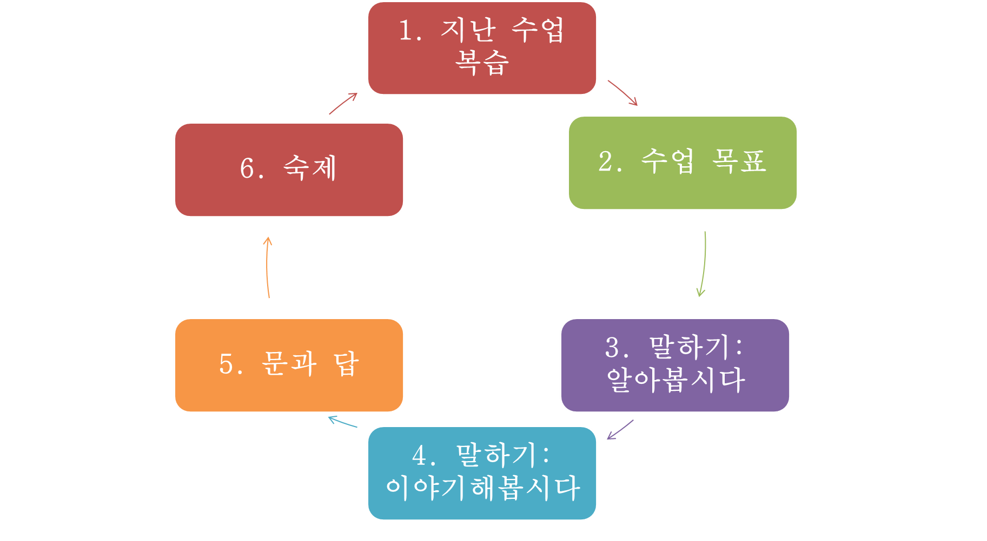

수업 내용
성격
http://fpt.edu.vn

Slide 3

1. 지난 수업 복습
Nhắc lại kiến thức cũ.
1. 기본 어휘: 32 단어
Mời 2~3 sinh viên lên bảng viết 10 từ vựng ngẫu nhiên đã học tiết trước. Đồng thời các bạn khác viết vào giấy nộp lại cho giảng viên.
2: 기본 문법-학생들이 예를 만들어 보세요
처럼
-군요
-(으)ㄴ/는 편이다
http://fpt.edu.vn

Slide 4
1. 지난 수업 복습
다음 단어를 보고 알맞은 것을 골라 연결하십시오.
Sáng sủa, vui vẻ
Lười nhác
Tích cực, năng động
Giaù tình cảm
Bình tĩnh, điềm tĩnh
Có trách nhiệm cao
Thành thật
Nhiều tài, có tài
a. 적극적이다
b. 책임감이 강하다
c. 차분하다
d. 성실하다
e. 게으르다
f. 명랑하다
g. 재주가 많다
h. 정이 많다
http://fpt.edu.vn

Slide 5
1. 지난 수업 복습
1) ‘-군요’를 사용해서 문장을 완성하십시오
(1) 항상 학교에 일찍 . (가다)
(2) 누나가 정말 . (예쁘다)
(3) 한국 음악을 많이 . (알다)
(4) 수진 씨, 어렸을 때 아주 . (귀엽다)
(5) 오늘 날씨가 더워서 밖에 오래 있으니까 . (어지럽다)
(6) 민재 씨 어머님께서 전에 . (선생님이시다)
(7) 아침에는 비가 왔는데 지금은 비가 . (오지 않다)
가는군요
예쁘군요
아는군요
귀여웠군요
어지럽군요
선생님이셨군요
오지 않는군요
http://fpt.edu.vn

Slide 6
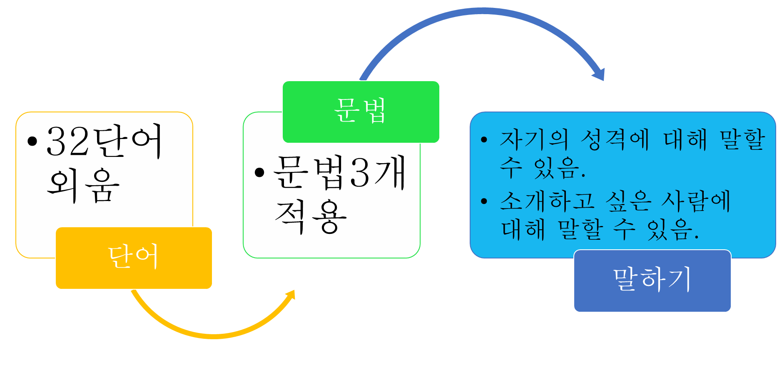
2. 수업 목표
http://fpt.edu.vn

Slide 7

3. 말하기: 알아봅시다
1) <보기>와 같이 대화를 연습해 보십시오.
<보기>
통장을_x0007_만들다/ 도장과_x0007_신분증이_x0007_있어야_x0007_하다
A: 민재_x0007_씨는_x0007_숙제를 항상 열심히 해요.
B: 그래요?_x0007_민재_x0007_씨는_x0007_정말_x0007_성실하군요.
http://fpt.edu.vn

Slide 8
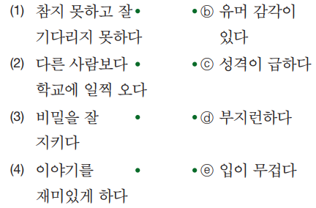

3. 말하기: 알아봅시다
1) <보기>와 같이 대화를 연습해 보십시오.
http://fpt.edu.vn

Slide 9
3. 말하기: 알아봅시다
1) <보기>와 같이 대화를 연습해 보십시오.
A : 민재 씨는 참지 못하고 잘 기다리지 못해요.
B : 그래요? 민재 씨는 정말 성격이 급하군요.
(1)
(2)
A : 민재 씨는 다른 사람보다 학교에 일찍 와요.
B : 그래요? 민재 씨는 정말 부지런하군요.
(3)
A : 민재 씨는 비밀을 잘 지켜요.
B : 그래요? 민재 씨는 정말 입이 무겁군요
(4)
A : 민재 씨는 이야기를 재미있게 해요.
B : 그래요? 민재 씨는 정말 유머 감각이 있군요.
http://fpt.edu.vn

Slide 10

3. 말하기: 알아봅시다
2) 다음 사람들의 성격이나 특성을 <보기>와 같이 이야기해 보십시오.
<보기>
A:_x0007_화_x0007_씨는_x0007_성격이_x0007_어때요?
B:_x0007_밝고 명랑한_x0007_편이에요._x0007__x0007__x0007_
그래서_x0007_언제나 친구들과 잘 지내요._x0007_
http://fpt.edu.vn

Slide 11


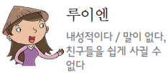

3. 말하기: 알아봅시다
2) 다음 사람들의 성격이나 특성을 <보기>와 같이 이야기해 보십시오.
(1)
사교적인 편이에요, 사람들을 쉽게 사귀어요
(2)
고집이 센 편이에요, 다른 사람의 이야기를 잘 안 들어요
(3)
내성적이고 말이 없는 편이에요, 친구들을 쉽게 사귈 수 없어요
(4)
솔직한 편이에요, 거짓말을 못 해요
http://fpt.edu.vn

Slide 12
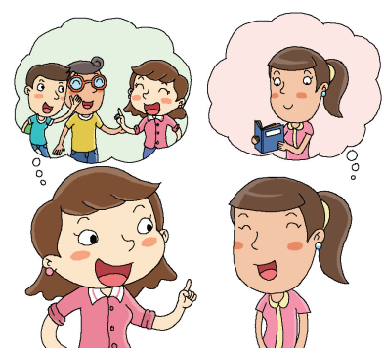
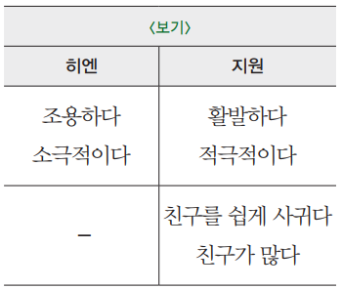
3. 말하기: 알아봅시다
3) 모임에서 만난 친구와 자신에 대해 대화해 보십시오.
지원: 히엔_x0007_씨는_x0007_성격이_x0007_어때요?
히엔: 저는_x0007_좀_x0007_조용하고 소극적인_x0007_편이에요._x0007__x0007_
지원: 그래요?_x0007_저와_x0007_아주_x0007_다르군요. 저는_x0007_활발하고 적극적인_x0007_편이에요.
히엔: 그럼_x0007_친구를 쉽게 사귀겠군요.
지원: 네,_x0007_그리고_x0007_친구가 많은 편이에요.
히엔: 저도_x0007_지원_x0007_씨처럼_x0007_활발한 성격이면_x0007_좋겠어요._x0007__x0007_
http://fpt.edu.vn

Slide 13
3. 말하기: 알아봅시다
3) 모임에서 만난 친구와 자신에 대해 대화해 보십시오.
화: 유나_x0007_씨는_x0007_성격이_x0007_어때요?
유나: 저는_x0007_좀_x0007_성격이 급한_x0007_편이에요._x0007__x0007_
화: 그래요?_x0007_저와_x0007_아주_x0007_다르군요. 저는_x0007_차분한_x0007_편이에요.
유나: 그럼_x0007_실수가 적겠군요.
화: 네,_x0007_그리고_x0007_결정하기 전에 많이 생각한 편이에요.
유나: 저도_x0007_화_x0007_씨처럼_x0007_차분한 성격이면_x0007_좋겠어요._x0007__x0007_
유나 | 화
성격이 급하다 | 차분하다
- | 실수가 적다 결정하기 전에 많이 생각하다
http://fpt.edu.vn

Slide 14
3. 말하기: 알아봅시다
3) 모임에서 만난 친구와 자신에 대해 대화해 보십시오.
정우: 풍_x0007_씨는_x0007_성격이_x0007_어때요?
풍: 저는_x0007_좀_x0007_ 고집이 센_x0007_편이에요._x0007__x0007_
정우 : 그래요?_x0007_저와_x0007_아주_x0007_다르군요. 저는_x0007_ 다른 사람의 이야기를 잘 들은_x0007_편이에요.
풍 : 그럼_x0007_ 다른 사람과 관계가 좋겠군요.
정우 : 네,_x0007_그리고_x0007_ 모든 일을 같이
결정한 편이에요.
풍 : 저도_x0007_정우 씨처럼_x0007_ 다른 사람의 이야기를 잘 들은 성격이면_x0007_좋겠어요._x0007__x0007_
풍 | 정우
고집이 세다 | 다른 사람의 이야기를 잘 듣다
- | 다른 사람과 관계가 좋다 모든 일을 같이 결정하다
http://fpt.edu.vn

Slide 15
3. 말하기: 이야기 해봅시다
1) 여러분은 어떤 이성을 좋아합니까? 두 개만 고르고 그 이유를 이야기해 보십시오.
□ 사교적이다_x0007__x0007__x0007__x0007__x0007__x0007__x0007__x0007__x0007_□ 솔직하다_x0007__x0007__x0007__x0007__x0007__x0007__x0007__x0007_ □_x0007_부지런하다_x0007__x0007__x0007__x0007__x0007__x0007__x0007_□_x0007_적극적이다
□_x0007_믿음직하다_x0007__x0007__x0007__x0007__x0007__x0007__x0007__x0007__x0007_□생각이_x0007_깊다_x0007__x0007__x0007__x0007__x0007__x0007_□_x0007_말이_x0007_없다_x0007__x0007__x0007__x0007__x0007__x0007__x0007_ □_x0007_유머감각이_x0007_있다_x0007_
학생 두 명씩 서로 대화해 봅시다.
http://fpt.edu.vn

Slide 16
3. 말하기: 이야기 해봅시다
2) 여러분은 어떤 이성 친구를 소개받고 싶습니까? 소개받고 싶은 사람에 대해 이야기해 보십시오.
<보기>
풍: 서영_x0007_씨,_x0007_괜찮은_x0007_여자 친구가_x0007_있으면_x0007_좀_x0007_소개해_x0007_주세요.
서영: 어,_x0007_그럴까요?_x0007_어떤_x0007_사람을_x0007_소개받고 싶은데요?
풍: 음,_x0007_저는_x0007_작고 귀여운 여자가_x0007_좋아요.
서영: 그리고_x0007_성격은요?
풍: 전_x0007_활발하고 사교적인 성격을_x0007_좋아해요._x0007_유머 감각도_x0007_있으면_x0007_좋겠어요._x0007_제가_x0007_그렇지_x0007_못하니까요.
서영: 제_x0007_친구_x0007_중에_x0007_활발하고 귀여운 친구가_x0007_하나 있어요._x0007_풍_x0007_씨처럼_x0007_조용한_x0007_성격에_x0007_아주_x0007_잘_x0007_맞을_x0007_것_x0007_같아요._x0007_
풍: 그래요?_x0007_그럼_x0007_당장_x0007_소개해_x0007_주세요._x0007_제가_x0007_저녁_x0007_살게요._x0007_
 | <보기> 여자 친구
외모 | 작다, 귀엽다
성격과 특성 | 활발하다, 사교적이다 유머 감각이 있다
http://fpt.edu.vn

Slide 17
3. 말하기: 이야기 해봅시다
2) 여러분의 한국인 친구가 베트남에서 은행을 이용하고 싶어 합니다. <보기>와 같이 대화해 보십시오.
<1>
풍: 서영_x0007_씨,_x0007_괜찮은_x0007_남자 친구가_x0007_있으면_x0007_좀_x0007_소개해_x0007_주세요.
서영: 어,_x0007_그럴까요?_x0007_어떤_x0007_사람을_x0007_소개받고 싶은데요?
풍: 음,_x0007_저는_x0007_크고 조금 통통한 남자가_x0007_좋아요.
서영: 그리고_x0007_성격은요?
풍: 전_x0007_생각이 깊고 믿음직한 성격을_x0007_좋아해요._x0007_이해심이 많으면_x0007_좋겠어요._x0007_제가_x0007_그렇지_x0007_못하니까요.
서영: 제_x0007_친구_x0007_중에_x0007_크고 생각이 깊은 친구가_x0007_하나 있어요._x0007_풍_x0007_씨처럼_x0007_조용한_x0007_성격에_x0007_아주_x0007_잘_x0007_맞을_x0007_것_x0007_같아요._x0007_
풍: 그래요?_x0007_그럼_x0007_당장_x0007_소개해_x0007_주세요._x0007_제가_x0007_저녁_x0007_살게요._x0007_
 | (1) 남자 친구
외모 | 크다, 조금 통통하다
성격과 특성 | 생각이 깊다, 믿음직하다 이해심이 많다
http://fpt.edu.vn

Slide 18


5. 문과 답
http://fpt.edu.vn

Slide 19

6. 숙제
여러분 성격에는 장점이 무엇인지 단점이 무잇인지 소개해 보십시오
5~8 문장을 준비하고 다음 수업에 친구들 앞에서 말해 보십시오.
http://fpt.edu.vn

Slide 20

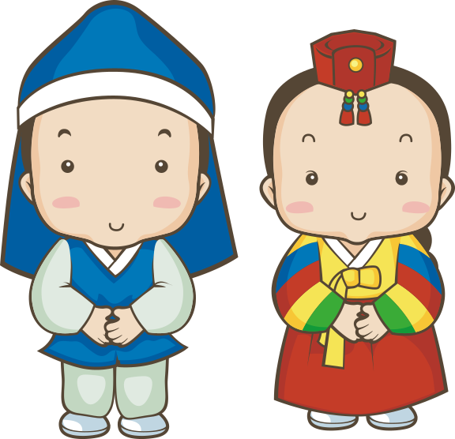
http://fpt.edu.vn

